Slide 1
프로젝트 3차 발표 가이드라인
학번: 89418022
이름: 홍길동

Slide 2
3차 발표 가이드라인
github 컷밋 로그 출력물 프린트물 제출
1~2분 게임 플레이 데모 동영상 제작, 유투브업로드 및 링크 업로드
중요!!!: 데드라인: 발표일 전날 11시 59분까지 업로드한 것만 인정

Slide 3
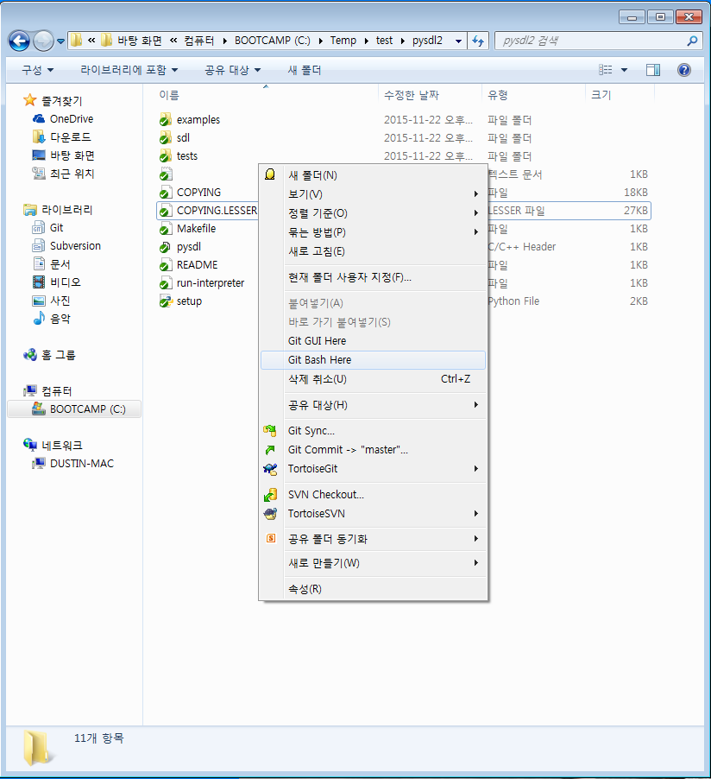
프로그램 소스코드 담긴 폴더에서, 오른쪽마우스버튼 클릭
Git Bash Here 클릭

Slide 4
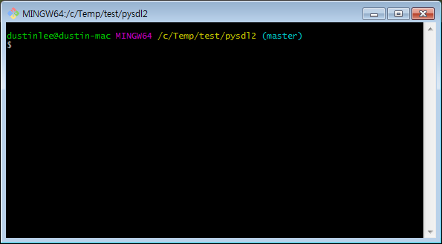
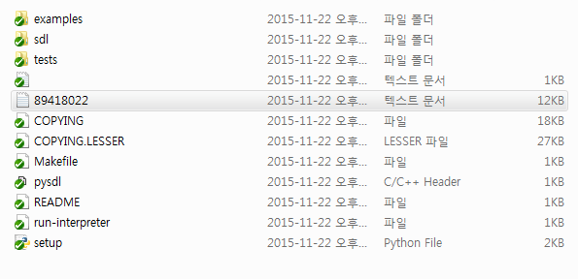
코맨드 창에서 입력, txt 파일명은 자기학번으로!
git log --pretty=tformat:"%cd %s" > 89418022.txt
폴더에 자기학번.txt 파일이 생성됨.

Slide 5
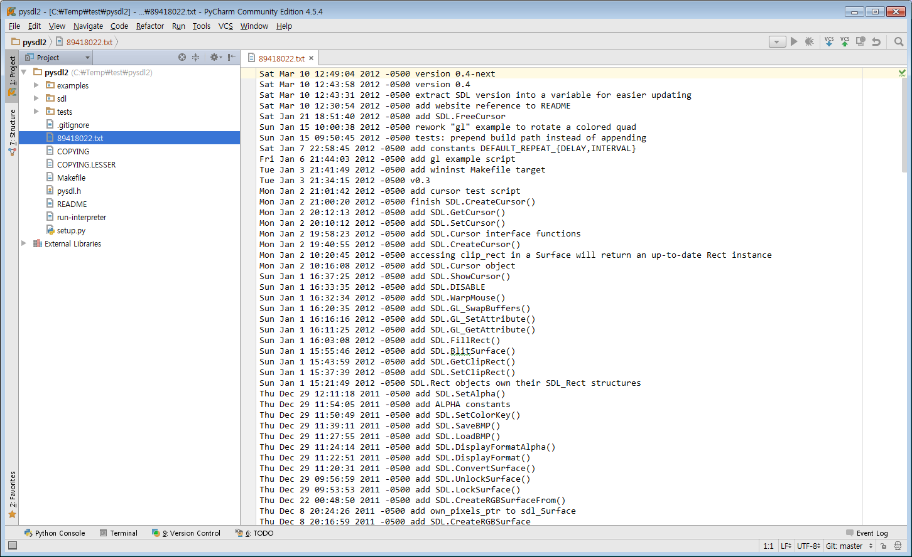
Pycharm 에서 자기학번.txt를 선택하여, 프린트!

